Slide 1

雪道で転ばないコツ
教えます！
雪道での転倒で多くの方が救急搬送されており、
その半数以上が高齢の方です。
少しの注意で転倒事故は防げますので、転ばないコツについてお伝えします。
Notes:
【進行例】
・毎年、雪道での転倒で多くの方が救急搬送されております。
・搬送された方の半数以上が恒例の方です。
・少しの注意で転倒事故は防げますので、転ばないコツについてお伝えします。

Slide 2
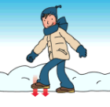
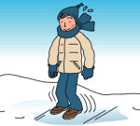
雪道で滑らない歩き方のポイント①
小さな歩幅で歩く
靴の裏全体をつけて歩く
歩幅が大きいと足を高く上げる必要があるため、重心移動(体の揺れ)が大きくなり、転倒しやすくなります。
重心を前におき、できるだけ足の裏全体を路面につける気持ちで歩きましょう。
道路の表面が氷状の「つるつる路面」では小さな歩幅で、足の裏全体をつけて歩く「すり足」のような歩き方が有効です。
滑りやすいところでは、基本的に小さな歩幅であるきましょう。
Notes:
【進行例】
・雪道で滑らない歩き方のポイントは「小さな歩幅で歩く」ことです。
・歩幅が大きいと重心移動が大きくなり、転倒しやすくなります。
・滑りやすいところでは、小さな歩幅で歩きましょう。
・また「靴の裏全体をつけて歩く」ことも重要です。
・重心を前におき、できるだけ足の裏全体を路面につけるように歩きましょう。
・つるつる路面では、小さな歩幅で足の裏全体をつけて歩く「すり足」のような歩き方が有効です。

Slide 3
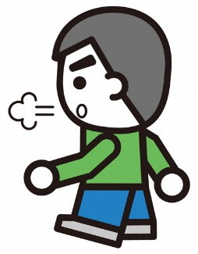
雪道で滑らない歩き方のポイント②
急がず、焦らず余裕を持って歩く
歩き方を理解しても、急いでいる時は忘れがちになります。「余裕をもって」行動し、「急がず、焦らず」に歩くことが大事です。
「余裕をもって」行動することで、しっかりと「滑りそうな道」を見分けながら歩くことができます。滑りそうな道を見分けることも、転倒しないためには非常に重要です。
ワンポイントアドバイス！！
また歩きスマホなど、路面に対する注意力が薄れたときは転倒しやすくなりますので、注意しましょう。
歩き始める時や、歩く速さを変える時は滑りやすいため、注意が必要です。
Notes:
【進行例】
・「焦らないで余裕をもって歩く」ことも大切です。
・歩き方を理解しても、急いでいる時は忘れがちになります。
・「余裕をもって」行動し、「急がず、焦らず」に歩くことが大事です。「余裕をもつこと」によって、「滑りそうな道」を見分けながら歩くことができます。
・滑りそうな道を見分けることも、転倒しないためには非常に重要です。
・また、歩きスマホなど、路面に対する注意力が薄れたときは転倒しやすくなりますので、注意しましょう。
・さらに、歩き始める時や、歩く速さを変える時は滑りやすいため、注意が必要です。

Slide 4
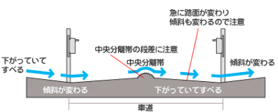
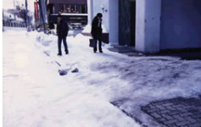
滑りやすい場所を知る①
横断歩道
車の出入がある歩道
横断歩道は車や人がたくさん通るところなので、道が踏み固められやすい場所です。また、停まっている車が発進するときのタイヤの摩擦によって道路が磨かれるので、滑りやすくなります。
住宅や店舗の駐車場入り口など、車の出入りのある歩道は、雪が車に踏まれて固くなりやすく、またタイヤの摩擦で磨かれるため、滑りやすくなることがあります。
また道路や、横断歩道のあるところの歩道には緩い傾斜がついており、滑りやすいため注意が必要です。
さらに車道に出るための傾斜が歩道に設けられていることが多く、つるつる路面のときには転倒しやすくなります。
Notes:
【進行例】
・滑りやすい場所を知ることも転倒防止に繋がります。
・一つ目は「横断歩道」です。
・横断歩道は車や人がたくさん通るところなので、道が踏み固められやすい場所です。
・自動車のタイヤの摩擦によって道路が磨かれるので、滑りやすくなります。
・また、道路や横断歩道のあるところの歩道には、緩い傾斜がついており、滑りやすいため注意が必要です。
・二つ目は「車の出入りがある歩道」です。
・車の出入りのある歩道は、雪が車に踏まれて固くなりやすく、またタイヤの摩擦で磨かれるため、滑りやすくなることがあります。
・さらに車道に出るための傾斜が歩道に設けられていることが多く、つるつる路面のときには転倒しやすくなります。

Slide 5
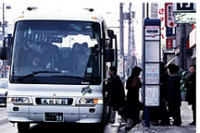
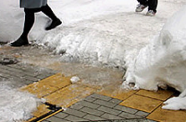
滑りやすい場所を知る②
バスやタクシーの乗降場所
地下街や店内の出入口
バスやタクシーの乗降場所は、人や車で踏み固められ滑りやすくなることがあります。
タイル張りの地下街や店内に入る時、靴の裏についた雪や水で滑ることがあります。入る前に雪や水を落とすことが大切です。
特に乗物から降りるときは、段差や通行人との接触により転倒する可能性もあります。
また、滑り止め金具付きタイプの冬靴は、このような場所では滑りやすくなることもありますので、気を付けましょう。
Notes:
【進行例】
・バスやタクシーの乗降場所も、人や車で踏み固められるため、滑りやすい場所です。
・特に降車する際は、段差や通行人との接触により、転倒する可能性もあります。
・地下街や店内の出入り口も、靴についた雪や水で滑ることがあります。
・事前に雪や水を落とすことが大切です。
・また、滑り止め金具付きタイプの靴は、このような場所では滑ることもあるため、気を付けてください。

Slide 6
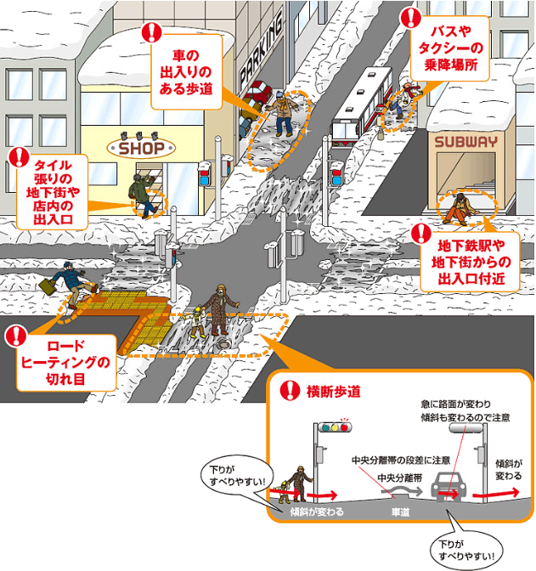
滑りやすい場所を知る③
滑りやすい場所をまとめてみると・・・
こんな場所は要注意！
Notes:
【進行例】
・滑りやすい場所をまとめてみると、このようになります。
・「人や車の出入りが多く、踏み固められている場所」「段差や傾斜がある場所」「タイル張りの地下街や店内」は滑りやすいので、気をつけて下さい。

Slide 7
雪道歩きの靴選び
安全で快適に歩くためには、雪道に適した冬靴を選んで履くことが大切です。
雪道に適した冬靴とは？
①滑らない：靴底が滑りにくくなっている
②濡れない：靴の中までしみこまない
③暖かい ：靴の中の保温性が良い
Notes:
【進行例】
・雪道に適した冬靴を履くことも大切です。
・雪道に適した冬靴とは「靴底が滑りにくくなっているもの」「靴の中まで濡れないもの」「保温性が良いもの」を言います。

Slide 8
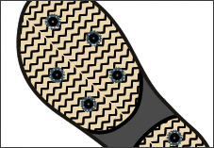
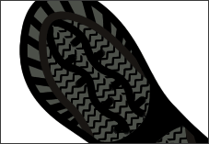


滑りにくい冬靴のひみつは靴底にあり！①
ピン・金具付きの底
深い溝のある底
先の尖った金属のピンや金具が靴底についており、固い氷を強くひっかき突き刺します。
深い溝がついている靴底は、路面に対するグリップ力が強いので滑りにくくなっています。
【ここに注意！】
じゅうたん等の上を歩くと金具がひっかかってつまづいたり、建物内のタイル等の床で滑ったりすることがあります。
【ここに注意！】
底が硬い靴は、つるつる路面では滑りやすいので、溝の深さだけではなく靴底のやわらかさも重要です。
また、溝に雪が詰まると滑りやすくなります。
Notes:
【進行例】
・滑りにくい冬靴の秘密は靴底にあります。
・金属のピンや金具が付いている靴は、氷を強くひっかくため、滑りにくいです。
・但し、絨毯の上を歩く時は金具がひっかかってつまづいたり、タイルの床で滑ったりすることがあるため、注意が必要です。
・深い溝がある靴は、路面に対するグリップ力が強いため、滑りにくくなっております。
・但し、底が硬い靴は滑りやすいため、溝の深さだけではなく、靴底の柔らかさも重要です。
・また、溝に雪が詰まると滑りやすくなるため、注意してください。

Slide 9
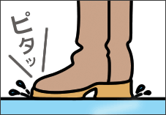
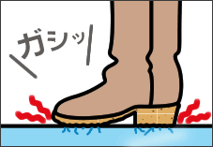
滑りにくい冬靴のひみつは靴底にあり！②
軟らかいゴム底
滑り止め材入りゴム底
柔らかいゴムを使った靴底は、路面に対する接着力が強いため滑りにくくなっています。
滑り止め材が混ざっている靴底は、ヤスリのように路面の表面をひっかくので滑りにくくなっています。
Notes:
【進行例】
・柔らかいゴムを使った靴底は、路面に対する接着力が強いため、滑りにくくなっています。
・また、滑り止め材が混ざっている靴底は、ヤスリのように路面の表面をひっかくので滑りにくくなっています。

Slide 10


雪道で転んでケガをしないためには、
○歩き方を意識する
○危険な場所を知る
○適切な靴を選ぶことが大切です。
また、日頃から体を動かし、筋力やバランスを鍛えることも大切です。
日々の生活を少し工夫し、冬を快適に暮らしましょう。
Notes:
【進行例】
・雪道での転倒防止についてまとめると、「歩き方を意識する」「危険な場所を知る」「適切な靴を選ぶ」の三点が重要になります。
・また、日頃から体を動かし、筋力やバランスを鍛えることも大切です。
・日々の生活を少し工夫し、冬を快適に暮らしましょう。

